Slide 1




Slide 2


Kể về một người bạn hàng xóm mà em biết
Nêu tên bạn
Kể về hình dáng và sở thích của bạn

Slide 3




Slide 4



Câu tục ngữ có ý khuyên răn người ta nên ăn ở có tình có nghĩa, vui vẻ với hàng xóm láng giềng kề bên.
Em hiểu thế nào về câu tục ngữ “Bán anh em xa, mua láng giềng gần” ?

Slide 5

2. Nêu những việc em có thể làm cùng các bạn hàng xóm.

Slide 6

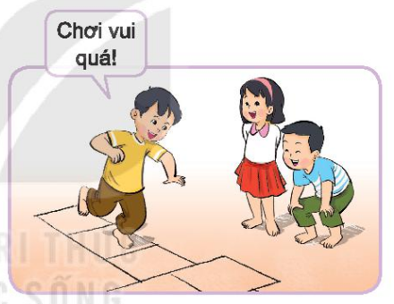

Slide 7


Cùng nhau đá bóng
Dự sinh nhật của nhau.

Slide 8

Về nhà
Về nhà cùng bố mẹ tìm hiểu thêm về hàng xóm của mình

